Slide 1
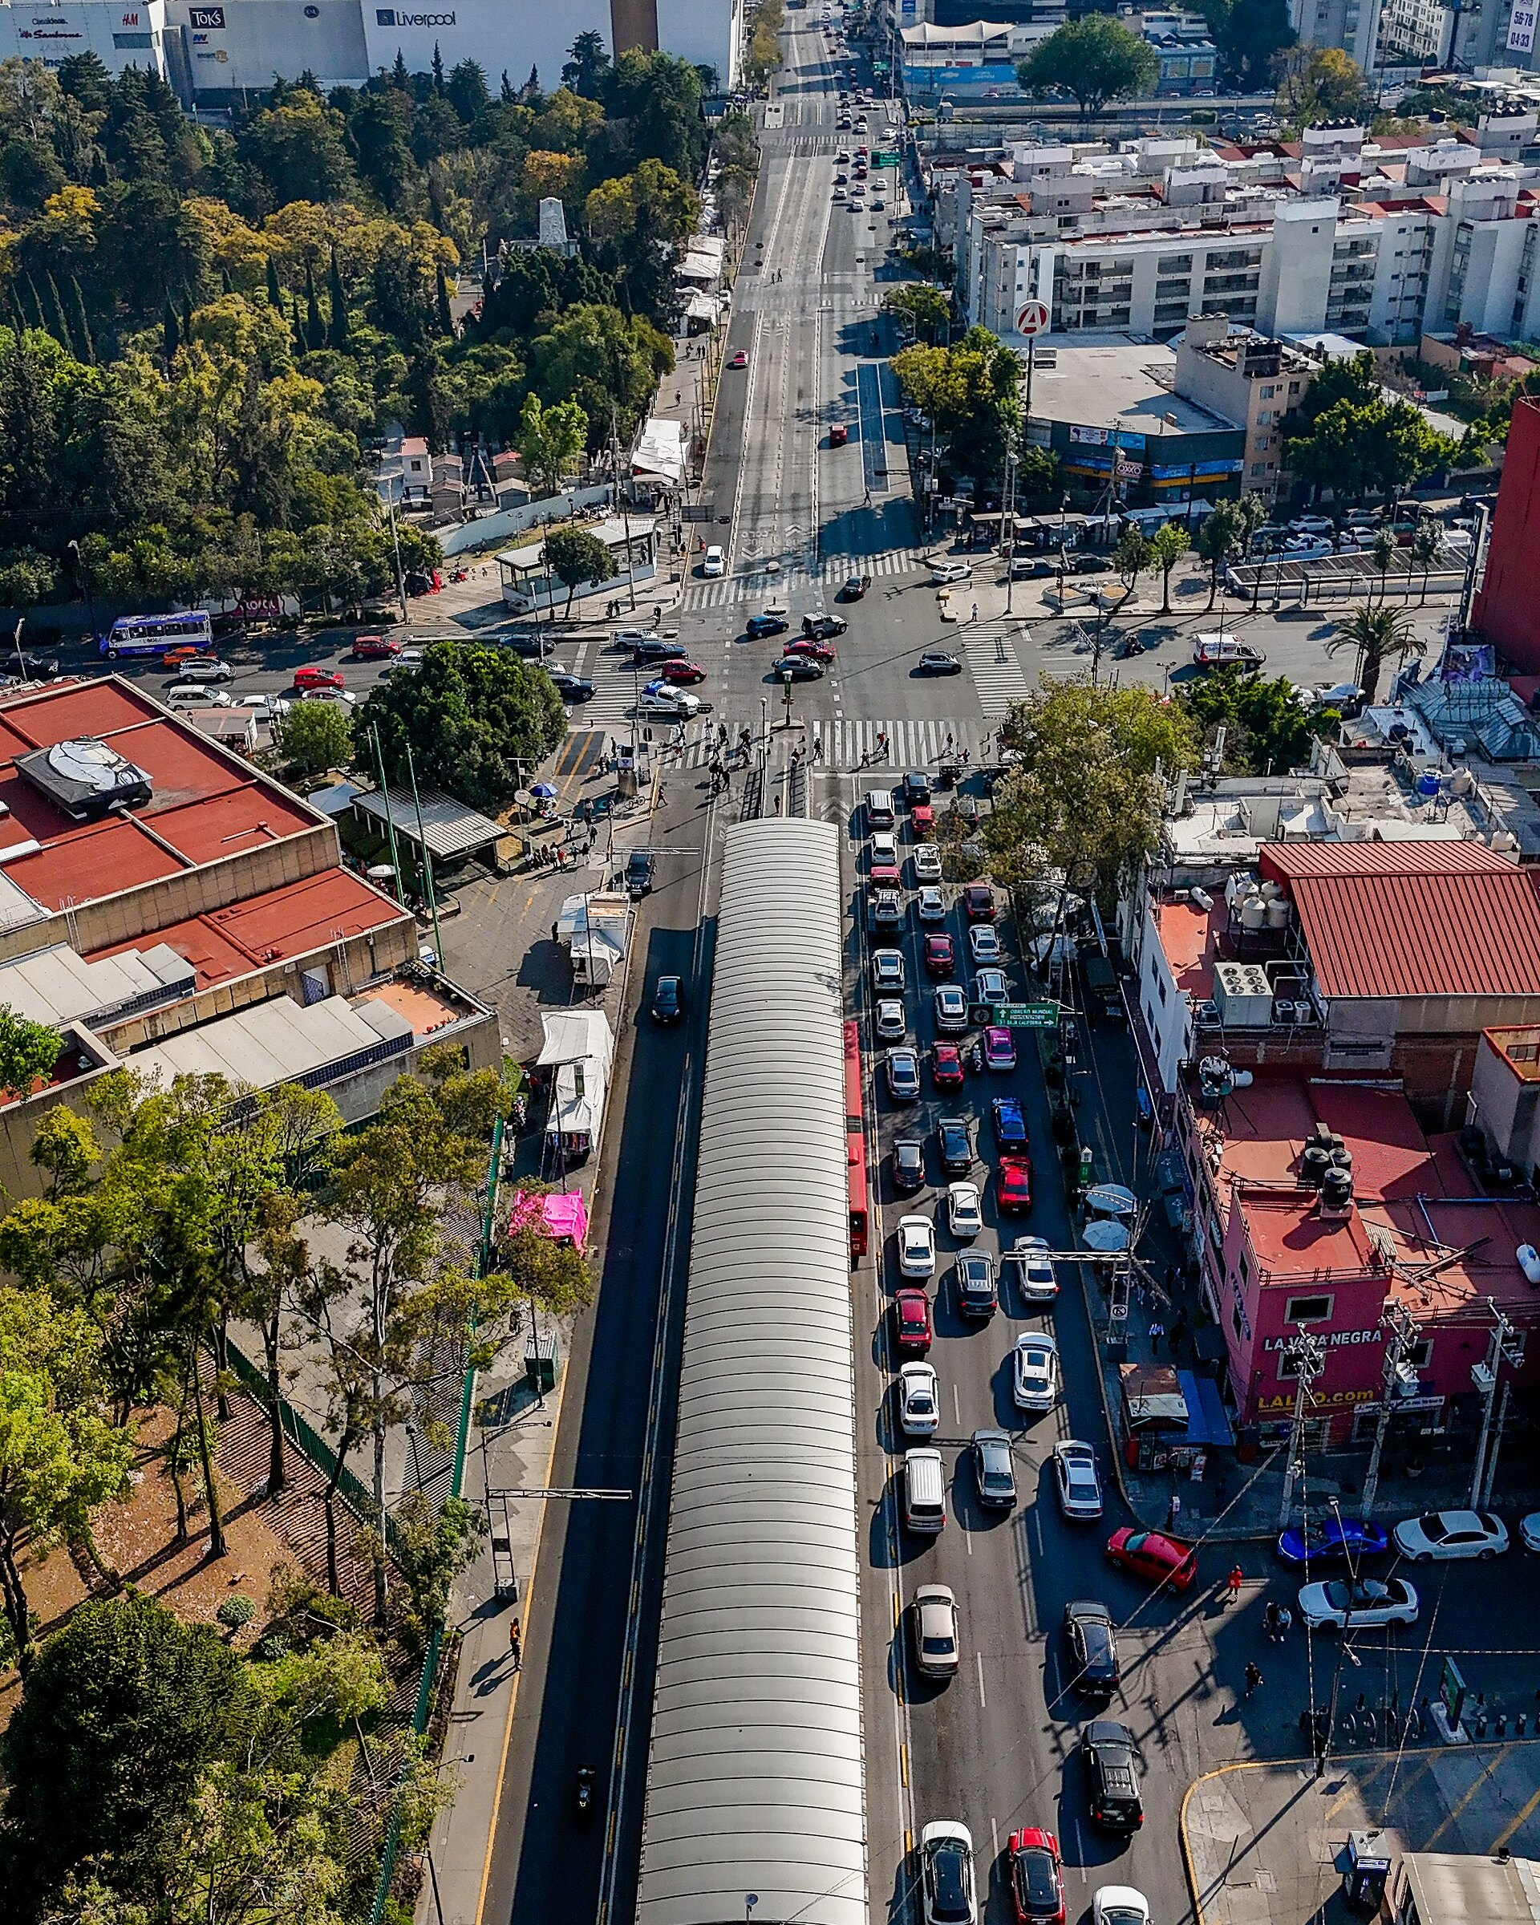
ȘEDINȚA A DOUA
Analiza mediului extern (I)
Ce trebuie să vadă un spital dincolo de zidurile lui?
Management strategic în sănătate
Servicii și politici de sănătate publică, anul II
Conf. univ. dr. Adrian Pană
Răspundeți pe telefon, la codul afișat.
Orașul din jurul spitalului
Sursa: foto ProtoplasmaKid · CC BY-SA 4.0 · Wikimedia Commons
Notes:
Întrebarea ședinței este cea din titlu: ce trebuie să vadă un spital dincolo de zidurile lui?

Slide 2
DESCHIDERE · CE SE SCHIMBĂ DE AZI
Ce mi-ați spus
DIN RĂSPUNSURILE VOASTRE
CE AM SCHIMBAT DUPĂ RĂSPUNSURILE VOASTRE
Doi colegi s-au pierdut la ceasul și orașul.
1
„Ceasul și orașul” (spitalul ca sistem complex) se reia la începutul cursului 2, cu un caz din spital.
Un coleg a pierdut codul echipei.
2
Linkul și codul QR ale formularului de echipă rămân pe ecran, pe pagina seminarului și în e-mail.
La curs, întrebările de final nu s-au deschis.
Notes:
La seminarul de săptămâna trecută, doi colegi au scris că s-au pierdut la exemplul cu ceasul și orașul, iar un coleg a pierdut codul pentru formarea echipei. La curs, întrebările de la final nu au mai apucat să se deschidă.

Slide 3
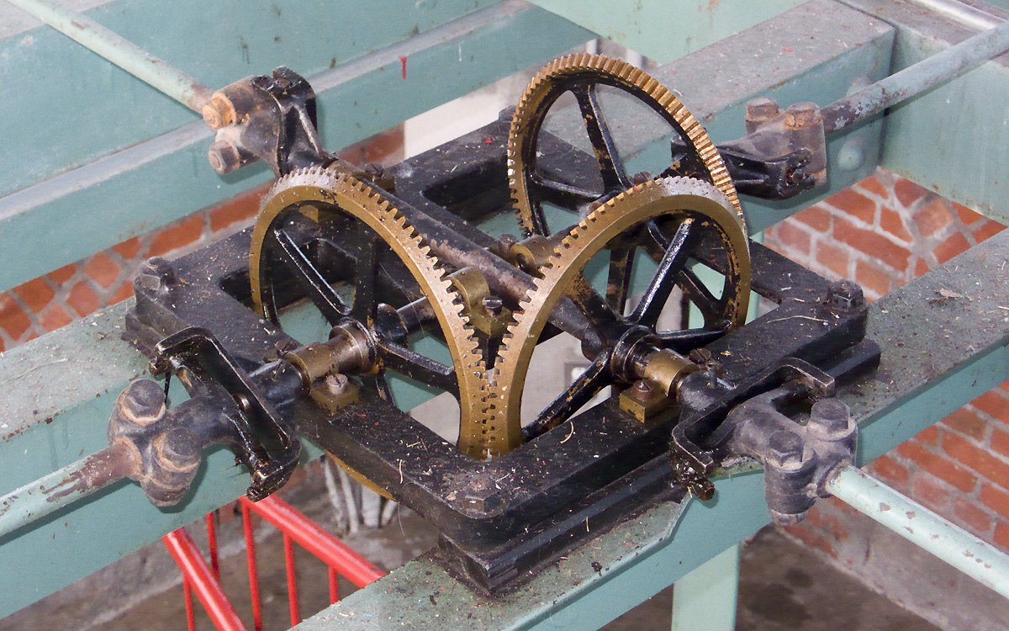
CEASUL ȘI ORAȘUL, PE UN CAZ DIN SPITAL
Spitalul nu este un ceas
Un chirurg tânăr pleacă dintr-un spital mic.
1
Colegii lui fac mai multe gărzi.
2
Unii pacienți încep să meargă la alt spital.
3
Sursa: foto Emdx · CC BY-SA 3.0 · Wikimedia Commons (mecanism de ceas)
Postul scos la concurs poate rămâne fără candidat.
4
Un ceas se repară piesă cu piesă. Un spital seamănă mai mult cu traficul dintr-un oraș: fiecare se adaptează la ceilalți.
Notes:
Un ceas se repară piesă cu piesă; un spital seamănă mai mult cu traficul dintr-un oraș, în care fiecare se adaptează la ceilalți. Când un chirurg tânăr pleacă dintr-un spital mic, nu dispare o rotiță care se înlocuiește a doua zi.

Slide 4
ȘEDINȚA DE AZI
Ce se schimbă de azi
Fiecare parte pornește de la un caz, nu de la o definiție.
1
Cel mult trei termeni noi, spuși și în cuvinte de zi cu zi.
2
Jumătate din timp lucrați voi.
3
Evaluarea stă pe o singură pagină, pe site.
4
Ultimele cinci minute sunt ale voastre.
5
Notes:
Ce se schimbă de azi: fiecare parte a ședinței pornește de la un caz, nu de la o definiție; ședința are cel mult trei termeni noi, fiecare spus și în cuvinte de zi cu zi; jumătate din timp lucrați voi; evaluarea stă pe o singură pagină, pe site; ultimele cinci minute sunt ale voastre.

Slide 5
ÎNTREBAREA ȘEDINȚEI
Ce trebuie să vadă un spital dincolo de zidurile lui?
Răspunsul începe cu un plan pe care îl cunoașteți bine: planul vostru pentru sesiune.
Notes:
Întrebarea ședinței este cea din titlu: ce trebuie să vadă un spital dincolo de zidurile lui? Răspunsul începe cu un plan pe care îl cunoașteți bine, planul vostru pentru sesiune.

Slide 6
PLANUL VOSTRU PENTRU SESIUNE
Trei schimbări pe care nu le-ați hotărât voi
EXAMENUL
PROFESORUL
ANUL MARE
Facultatea mută un examen cu o săptămână mai devreme.
Profesorul unei discipline pleacă; cel care îl înlocuiește anunță o bibliografie nouă.
Colegii vă spun că un examen considerat ușor a devenit, anul trecut, cel mai greu.
Planul vostru nu s-a schimbat. Lumea din jurul lui, da.
Un orar respectat cu disciplină vă poate duce, totuși, în locul greșit.
Notes:
Imaginați-vă că, la trei săptămâni după ce v-ați făcut orarul, se întâmplă trei lucruri pe care nu le-ați hotărât voi. Planul vostru nu s-a schimbat. Lumea din jurul lui, da.

Slide 7
ÎNTREBAREA 1
MENTIMETER · ANONIM
Care schimbare vă strică cel mai mult planul?
Examenul mutat mai devreme
A
Profesorul nou, cu bibliografie nouă
B
Examenul care a devenit greu
C
O singură variantă. Rezultatele apar după închiderea votului.
Răspundeți pe telefon, la codul afișat.
Notes:
Vot anonim pe telefon: care dintre cele trei schimbări vă strică cel mai mult planul? O singură variantă.

Slide 8
UN PRIM RĂSPUNS, PROVIZORIU
Planul se sprijină pe presupuneri despre viitor
Succesul unei organizații depinde de o strategie potrivită nu trecutului și nici prezentului, ci unor presupuneri bine informate și credibile despre viitor.
ARTA
ȘTIINȚA
Gândirea strategică, din prima ședință.
Analiza riguroasă a mediului extern, tema ședinței de azi.
Împreună, ele dau presupuneri realiste despre viitor, pe care se poate construi o strategie.
Sursa: Ginter, Duncan și Swayne, 2018.
Notes:
Un spital, ca și studentul în sesiune, își face planurile pe baza unor presupuneri despre ce va urma. Una este arta, adică gândirea strategică. Cealaltă este știința, adică analiza riguroasă a mediului extern. Restul ședinței arată cum se face partea de știință într-un spital adevărat.

Slide 9
MENTIMETER · NOR DE CUVINTE
UN SINGUR CUVÂNT
Ce s-a schimbat în ultimii ani în jurul spitalului din orașul vostru?
Cuvintele cele mai frecvente apar mai mari. Norul rămâne pe ecran și îl folosim în a doua parte a ședinței.
Răspundeți pe telefon, la codul afișat.
Notes:
Pe Mentimeter, un singur cuvânt: ce s-a schimbat în ultimii ani în jurul spitalului din orașul vostru? Schimbările din jurul unui spital sunt de mai multe feluri: unele privesc oamenii, altele medicii, altele banii, legile sau tehnologia.

Slide 10
PRIMUL TERMEN NOU
Analiza mediului extern
Activitatea prin care se identifică, se adună și se interpretează problemele din afara unei organizații, ca să se stabilească ce înseamnă ele pentru organizație.
În cuvinte de zi cu zi: a privi sistematic ce se schimbă în afara organizației și a hotărî ce contează pentru ea.
A IDENTIFICA
A ADUNA
A INTERPRETA
a observa schimbarea
a pune laolaltă semnale din locuri diferite
a spune ce înseamnă pentru organizația voastră
Sursa: Ginter, Duncan și Swayne, 2018.
Notes:
În cuvinte de zi cu zi, analiza mediului extern înseamnă a privi sistematic ce se schimbă în afara organizației și a hotărî ce contează pentru ea. Definiția are trei verbe. A identifica înseamnă a observa schimbarea. A aduna înseamnă a pune laolaltă semnale venite din locuri diferite. A interpreta înseamnă a spune ce înseamnă pentru organizația voastră.

Slide 11
UNDE STĂ ÎN PROCESUL STRATEGIC
Primul pas: analiza situației
ANALIZA SITUAȚIEI · „unde suntem?”
Informații pentru alegerea direcției strategice
Mediul extern
azi, în ședința aceasta
Mediul intern
mai târziu în semestru
Este întrebarea „unde suntem?”, pusă despre lumea din afara organizației.
Notes:
Analiza mediului extern face parte din primul pas al procesului strategic din prima ședință, analiza situației. Este întrebarea „unde suntem?”, pusă despre lumea din afara organizației. Partea despre organizația însăși, analiza mediului intern, vine mai târziu în semestru.

Slide 12
CAZ CONSTRUIT PENTRU CURS
Spitalul municipal dintr-un oraș mic
SEMNALUL 1 · MEDICINĂ INTERNĂ
Pacienții internați sunt tot mai vârstnici, cu mai multe boli cronice.
Managerul cere fiecărui șef de secție să noteze o schimbare din afara spitalului. Pe birou ajung trei.
SEMNALUL 2 · CHIRURGIE
Doi medici tineri au plecat. Postul scos la concurs nu a avut niciun candidat.
SEMNALUL 3 · MEDIC DE FAMILIE
Pacienții din comune renunță la consultații: drumul e lung și scump.
Spitalul nu există; cele trei schimbări sunt reale.
Notes:
Situația este construită pentru acest curs. Spitalul nu există, nu are nume și nu descrie o unitate reală. Cele trei schimbări din jurul lui sunt, în schimb, reale: fiecare este documentată în surse oficiale.

Slide 13
ÎNTREBAREA 3
MENTIMETER · ANONIM
Care semnal intră primul în planul spitalului?
Pacienții tot mai vârstnici
A
Medicii care pleacă
B
Pacienții care renunță la consultații din cauza drumului
C
O singură variantă. Votul arată ce a observat sala.
Răspundeți pe telefon, la codul afișat.
Notes:
Fiecare semnal are argumentele lui. Înainte de a alege, managerul are nevoie să afle două lucruri: dacă semnalul este real și cât de mare este schimbarea din spatele lui.

Slide 14
PRIMUL SEMNAL · PACIENȚII MAI VÂRSTNICI
Un vârstnic la trei adulți, spre doi
AZI
Puțin peste un român din cinci are 65 de ani și peste.
Azi: un vârstnic la trei adulți
SPRE 2050
Pentru spital: mai mulți pacienți cu boli cronice, care au nevoie de urmărire, recuperare și îngrijire pe termen lung.
Spre 2050: un vârstnic la doi adulți
■ adulți între 15 și 64 de ani ■ persoane de 65 de ani și peste
Sursa: Eurostat, structura populației și proiecția de bază EUROPOP2023. Proiecțiile arată ce s-ar întâmpla dacă ipotezele s-ar confirma.
Notes:
Primul semnal, pacienții tot mai vârstnici, corespunde unei schimbări demografice a întregii țări. Astăzi, în România, la trei adulți între 15 și 64 de ani revine aproximativ un vârstnic. Până în 2050, raportul ar urma să ajungă la aproximativ un vârstnic la doi adulți.

Slide 15
AL DOILEA SEMNAL · MEDICII CARE PLEACĂ
Mai puțini medici decât media Uniunii Europene
A CRESCUT
RĂMÂNE O PROBLEMĂ
DE CE LIPSESC
Numărul medicilor și al asistentelor, în ultimul deceniu.
Emigrarea și distribuția inegală pe teritoriu.
Pleacă atât absolvenții noi, cât și profesioniștii cu experiență.
Întrebarea managerului nu este câți medici are țara, ci câți rămân în spitalul lui.
Sursa: OCDE și Observatorul European al Sistemelor și Politicilor de Sănătate, profilul de țară România, 2025.
Notes:
Al doilea semnal, medicii care pleacă, are un corespondent în profilul de țară publicat în 2025 de OCDE împreună cu Observatorul European al Sistemelor și Politicilor de Sănătate. Lipsurile de personal sunt explicate, în mare parte, de plecarea atât a absolvenților noi, cât și a profesioniștilor cu experiență.

Slide 16
AL TREILEA SEMNAL · DRUMUL PÂNĂ LA CONSULTAȚIE
6 din 100
dintre românii care aveau nevoie de îngrijiri medicale nu le-au primit în 2024, din cauza costului, a distanței sau a timpului de așteptare.
Una dintre cele mai mari ponderi din Uniunea Europeană. Teleconsultațiile rămân puțin folosite.
Întrebarea medicului de familie atinge o problemă de acces documentată la nivelul țării.
Sursa: OCDE și Observatorul European, profilul de țară România, 2025.
Notes:
Al treilea semnal, pacienții care renunță la consultații, are și el un corespondent. Întrebarea medicului de familie nu este, așadar, o idee izolată: atinge o problemă de acces documentată la nivelul țării.

Slide 17
LA CE FOLOSEȘTE
O observație de pe secție devine o problemă cântărită
O observație de pe secție
Date publice
O problemă pe care conducerea o poate cântări
SEMNALUL SLAB
Un indiciu timpuriu al unei tendințe care abia începe. Exemplu: zvonul din anul mare că un examen a devenit greu. Nu e o certitudine, dar merită urmărit înainte de a vă reface orarul.
Manualul dă analizei șase scopuri; lista completă este în notele de curs.
Sursa: Ginter, Duncan și Swayne, 2018.
Notes:
Cele trei semnale au venit de la trei oameni diferiți, dar datele arată că fiecare face parte dintr-o schimbare mai mare. Acesta este primul folos al analizei mediului extern: o observație de pe o secție devine o problemă pe care conducerea o poate cântări. Un semnal slab este un indiciu timpuriu al unei tendințe care abia începe.

Slide 18
AL DOILEA TERMEN NOU
Problema strategică
O tendință, o evoluție, o dilemă sau un eveniment posibil din afara organizației, care o afectează pe ea și poziția ei. Adesea este neclară și ambiguă.
În cuvinte de zi cu zi: o schimbare din afară care contează pentru viitorul organizației și pe care trebuie s-o înțelegeți înainte să hotărâți.
„Problemă” nu înseamnă aici ceva rău. Îmbătrânirea populației este o problemă strategică pentru spital, dar poate fi și motivul unui compartiment de recuperare.
Sursa: Ginter, Duncan și Swayne, 2018.
Notes:
Cele trei semnale nu sunt încă decizii. Ele sunt ceea ce manualul numește probleme strategice. Cuvântul „problemă” nu înseamnă aici ceva rău.

Slide 19
LA PRIVIREA ÎN JUR, PASUL AL DOILEA
PERECHI
Nici oportunitate, nici amenințare, încă
ÎNCĂ NU
DE CE
oportunitate sau amenințare
pozitiv sau negativ
câștig sau pierdere
controlabil sau necontrolabil
Un semnal este, de obicei, neutru. Sensul lui se judecă în contextul strategiei, stabilită mai târziu.
Două minute cu colegul de bancă: alegeți unul dintre cele trei semnale și descrieți-l fără aceste cuvinte, numai prin ce se schimbă și pentru cine.
Notes:
Manualul face o recomandare care pare, la început, ciudată: la privirea în jur, conducătorii ar face bine să nu eticheteze schimbările drept oportunități sau amenințări și să se uite la consecințele schimbării înseși.

Slide 20
UN TITLU REAL DE PRESĂ
MENTIMETER · ANONIM
ANTENA 3 CNN · 19 IANUARIE 2025
„România are cei mai mulți absolvenți de medicină din UE, dar tot nu are doctori suficienți”
Da
Nu
Nu se poate spune fără date
A
B
C
Ați crede acest titlu? Răspundeți pe telefon, la codul afișat.
Sursa: Antena 3 CNN, 19 ianuarie 2025 (registrul sursei: S035). Titlul este reprodus întocmai.
Notes:
Pe ecran apare un titlu real de presă, publicat de Antena 3 CNN la 19 ianuarie 2025. Titlul descrie cazul; cifrele se verifică în sursele oficiale.

Slide 21
CE SPUN DATELE
Ce spun datele despre titlu
PRIMA PARTE · EXAGERATĂ
A DOUA PARTE · CU SPRIJIN REAL
România pregătește mulți medici: al treilea nivel din Uniune al absolvenților de medicină raportat la populație, aproape dublu față de media europeană. Articolul însuși vorbește despre locul patru, nu despre primul.
Medici la 1 000 de locuitori, 2023
România
3,7
Media UE
4,3
Plecarea medicilor și împărțirea inegală pe teritoriu rămân o problemă. Un spital mic este unul dintre locurile unde lipsa se poate simți puternic.
Sursa: Antena 3 CNN, 19 ianuarie 2025 (S035); OCDE și Observatorul European, profilul de țară România, 2025.
Notes:
Datele publice spun ceva mai nuanțat. Prima parte a titlului exagerează. A doua parte are un sprijin real. Titlul pune alături un semnal real, lipsa de medici, și un superlativ pe care datele nu îl susțin.

Slide 22
LIMITELE ANALIZEI
Ce nu poate face analiza mediului extern
1
Nu poate prezice viitorul.
LIMITA CEA MAI IMPORTANTĂ
Convingerile puternice ale conducătorilor.
2
Conducătorii nu pot vedea totul.
3
Informația potrivită e greu de obținut.
Un manager convins că „medicii tineri pleacă oricum, nu avem ce face” nu va trece plecarea lor în plan.
4
Între schimbare și interpretare poate trece timp.
5
Organizația nu reacționează întotdeauna destul de repede.
Reduce surpriza, nu o elimină: presupunerile se verifică periodic.
Sursa: Ginter, Duncan și Swayne, 2018.
Notes:
Analiza mediului extern este necesară, dar manualul avertizează că nu garantează succesul și are limite practice. Manualul consideră că ultima limită este, probabil, cea mai importantă. Analiza mediului extern lasă decizia în seama judecății conducătorilor, dar o face mai puțin oarbă. Ea reduce surpriza, dar nu o elimină.

Slide 23
Zece minute de pauză
Urmează: de la țară la spital, cu straturile mediului extern.

Slide 24
STRATURILE MEDIULUI EXTERN
Trei straturi, unul în interiorul celuilalt
Mediul general
Îmbătrânirea: privește toată societatea: mediul general
Sistemul de sănătate
Aria de servicii
Plecarea medicilor: privește sistemul de sănătate
Spitalul
Drumul lung până la consultații: privește zona din care vin pacienții: aria de servicii
Organizațiile de sănătate se află în ariile lor de servicii, acestea în sistemul de sănătate, iar el în mediul general.
Notes:
Cele trei semnale din caz s-au produs în locuri diferite. Îmbătrânirea privește toată societatea. Plecarea medicilor privește sistemul de sănătate. Drumul lung până la consultații privește zona din care vin pacienții spitalului.

Slide 25
STRATUL CEL MAI LARG
Mediul general
Instituțiile statului
Firmele
Școlile și universitățile
Instituțiile religioase
Organizațiile de cercetare și fundațiile
Persoanele și consumatorii
Ei produc schimbări care ajung, în timp, în multe domenii, inclusiv în sănătate.
Sursa: Ginter, Duncan și Swayne, 2018.
Notes:
Mediul general este stratul cel mai larg. În el, instituțiile statului, firmele, școlile și universitățile, instituțiile religioase, organizațiile de cercetare și fundațiile, precum și persoanele și consumatorii produc schimbări care ajung, în timp, în multe domenii, inclusiv în sănătate.

Slide 26
AL DOILEA STRAT
Sistemul de sănătate
Organizațiile care planifică și reglementează
ÎN ROMÂNIA
1
Ministerul Sănătății
Organizațiile care furnizează servicii de sănătate
2
Spitalele și cabinetele
Organizațiile care furnizează resurse: școlile de medicină și plătitorii
Universitățile de medicină
3
Casele de asigurări de sănătate
Organizațiile care îi reprezintă pe furnizori
4
Colegiile profesionale
Oamenii implicați în îngrijire și pacienții
Pacienții
5
Sursa: Ginter, Duncan și Swayne, 2018: cinci segmente ale sistemului de sănătate.
Notes:
Sistemul de sănătate cuprinde organizațiile și oamenii implicați direct sau indirect în îngrijirea sănătății. Manualul îl împarte în cinci segmente. În România, exemplele sunt ușor de recunoscut: Ministerul Sănătății, spitalele și cabinetele, universitățile de medicină, casele de asigurări de sănătate, colegiile profesionale, pacienții.

Slide 27
AL TREILEA STRAT ȘI CENTRUL
Aria de servicii și organizația
ARIA DE SERVICII
ORGANIZAȚIA
Zona din care vin pacienții unei organizații și în care se află concurenții ei direcți. Granițele se stabilesc adesea subiectiv: istoricul pacienților, reputația, tehnologia, recunoașterea medicilor.
Spitalul însuși. Nu face parte din mediul extern: este cea care îl analizează.
Râurile
Munții
Autostrăzile cu puține ieșiri
Legea cere același lucru: planul de dezvoltare pornește de la serviciile medicale de care are nevoie populația din zona deservită.
Sursa: Ginter, Duncan și Swayne, 2018; modelul-cadru al contractului de management.
Notes:
Aria de servicii este zona din care vin pacienții unei organizații și în care se află concurenții ei direcți. Organizația este, în centru, spitalul însuși; ea nu face parte din mediul extern, ci îl analizează.

Slide 28
STRATURILE NU SUNT SEPARATE
Schimbarea coboară și urcă
DE SUS ÎN JOS
Mediul general
Populația îmbătrânește.
DE JOS ÎN SUS
Spitalul face controale la distanță: pacienții din comune nu mai merg la alt spital, iar alte spitale pot copia soluția.
Sistemul de sănătate
Sunt necesare mai multe servicii pentru boli cronice și de recuperare.
Aria de servicii
Cresc internările vârstnicilor și cererea de controale.
Organizația
Spitalul își împarte altfel paturile, medicii și programul.
Sursa: Ginter, Duncan și Swayne, 2018, schimbarea între straturi; exemplele din prezentarea cursului.
Notes:
Straturile nu sunt separate. O schimbare produsă într-unul dintre ele se propagă, de regulă, în celelalte. Uneori, o schimbare atinge mai multe straturi deodată; prezentarea cursului dă ca exemple șocurile tehnologice și epidemiile.

Slide 29
STÂNGA ȘI DREAPTA
DOUĂ TABERE
Plecarea medicilor: problema cui?
TABĂRA DIN STÂNGA
TABĂRA DIN DREAPTA
O problemă a sistemului de sănătate. Spitalul nu o poate influența; o lasă în seama ministerului.
O problemă a ariei de servicii și a spitalului. Planul lui trebuie s-o trateze.
Două minute de pregătire, apoi câte un minut de argumente pentru trei vorbitori din fiecare tabără. Vot final pe telefon.
Răspundeți pe telefon, la codul afișat.
Notes:
Sala se împarte în două tabere. Ambele tabere au o parte de adevăr, iar dezbaterea arată de ce straturile se analizează separat. La nivelul sistemului, profilul de țară arată că păstrarea personalului din sănătate rămâne dificilă în fața salariilor mai mari și a condițiilor de lucru mai bune din alte țări ale Uniunii; un spital nu le poate schimba singur.

Slide 30
CINCI CATEGORII
Cinci feluri de schimbare
Economice
Sociale și demografice
Legislative și politice
Tehnologice
Concurențiale
Îmbătrânirea
socială și demografică
Plecarea medicilor
economică (salarii și condiții de lucru mai bune în alte țări ale Uniunii) și concurențială
Consultațiile la distanță
tehnologică, dar și legislativă (regulile de decontare)
O problemă poate ține de mai multe categorii. Cursul următor le parcurge pe toate, pentru România.
Notes:
Manualul grupează schimbările din fiecare strat în cinci categorii. Cele trei semnale din caz se așază ușor. O problemă poate ține de mai multe categorii, iar discuția despre categoria ei este, ea însăși, un exercițiu de gândire strategică. În cursul următor, aceste cinci categorii sunt parcurse una câte una pentru România.

Slide 31
AL TREILEA TERMEN NOU
Harta problemelor
Tabelul în care o echipă scrie, în același loc și în aceeași ordine, tot ce s-a schimbat în jurul organizației.
Mediul general
Sistemul de sănătate
Aria de servicii
Economică
plecarea medicilor spre salarii și condiții de lucru mai bune
Socială și demografică
îmbătrânirea populației
Legislativă și politică
Tehnologică
consultațiile la distanță cerute de pacienții din comune
Concurențială
Sursa: Ginter, Duncan și Swayne, 2018 (issue map); semnalele sunt cele ale spitalului din caz.
Notes:
Dacă straturile mediului se scriu pe o latură a unui tabel, iar cele cinci categorii pe cealaltă, se obține instrumentul central al analizei mediului extern. În cuvinte de zi cu zi, harta problemelor este tabelul în care o echipă scrie, în același loc și în aceeași ordine, tot ce s-a schimbat în jurul organizației.

Slide 32
ÎNTREBĂRILE 6, 7 ȘI 8
MENTIMETER · ANONIM
În ce strat scrieți fiecare semnal pe hartă?
Mediul general
Sistemul de sănătate
Aria de servicii
Pacienții tot mai vârstnici
1
Medicii care pleacă
2
Pacienții care renunță la consultații din cauza drumului
3
Trei voturi, unul după altul; rezultatele apar alăturate.
Răspundeți pe telefon, la codul afișat.
Notes:
Vot anonim pe telefon, pentru fiecare dintre cele trei semnale, pe rând: în ce strat l-ați scrie pe hartă? Îmbătrânirea populației ține de mediul general, stratul în care se produc schimbările sociale și demografice ale țării. Regula este ca echipa să știe de ce a ales căsuța și să nu amestece straturile.

Slide 33
ȘASE PAȘI
De la semnal la problemă strategică
Analiza pare copleșitoare: semnalele sunt multe și nu au etichete. Împărțită în pași, devine lucrabilă.
6
5
Completarea hărții problemelor
4
Evaluarea
3
Prognoza
2
Urmărirea și confirmarea
1
Privirea în jur
Organizarea
(scanarea)
(monitorizarea)
Sursa: Ginter, Duncan și Swayne, 2018. Numele din paranteză apar în manual și la seminar.
Notes:
Analiza mediului extern pare copleșitoare: semnalele sunt multe, vin din toate direcțiile și nu au etichete. Manualul o împarte, de aceea, în șase pași. În sală se folosesc mai ales cuvintele obișnuite.

Slide 34
PRIMII DOI PAȘI
Organizarea și privirea în jur
1 · ORGANIZAREA Împărțiți mediul pe straturi și schimbările pe categorii; harta rămâne goală. Sfat al cursului: stabiliți cine face analiza și pe ce perioadă.
SURSE PUBLICE
INS, baza TEMPO
spitale pe forme de proprietate
Eurostat
2 · PRIVIREA ÎN JUR Căutați tendințe în cele trei straturi și notați de unde le-ați aflat. Autorii îl consideră, probabil, cel mai important pas.
structura populației
CNAS
indicatori de performanță ai spitalelor publice
Sursa: Ginter, Duncan și Swayne, 2018; INS TEMPO, Eurostat și CNAS.
Notes:
Primul pas: organizarea. Echipa împarte mediul extern pe straturi și schimbările pe categorii și pregătește harta problemelor, încă goală. Al doilea pas: privirea în jur. Pentru România, o parte din datele publice se găsesc în câteva locuri cunoscute.

Slide 35
URMĂTORII PAȘI
Urmărirea, prognoza, evaluarea, harta
3 · URMĂRIREA
4 · PROGNOZA
5 · EVALUAREA
6 · HARTA
Adunați date în jurul unei probleme anume; o confirmați sau o infirmați.
Prelungiți tendința și construiți proiecții alternative: un singur viitor „probabil” ascunde incertitudinea.
Hotărâți ce înseamnă fiecare problemă pentru organizație. Contează judecata și creativitatea.
Problemele confirmate, prognozate și evaluate se scriu în căsuțele hărții.
Sursa: Ginter, Duncan și Swayne, 2018.
Notes:
Al treilea pas: urmărirea și confirmarea. Al patrulea pas: prognoza. Proiecțiile alternative contează: un singur viitor „probabil” ascunde incertitudinea. Al cincilea pas: evaluarea. Al șaselea pas: completarea hărții problemelor.

Slide 36
EXEMPLU CONSTRUIT · VALORI IPOTETICE
Așteptarea la RMN
2
3
4
5
6
Medicii de familie semnalează așteptări tot mai lungi la RMN.
Așteptarea medie crește de la 20 la 30 de zile, în fiecare lună.
Dacă tendința continuă, cei cu nevoie de diagnostic rapid așteaptă mult peste ce permite starea lor.
Efect mare, probabil să continue. Cauze posibile: programul aparatului și cererea.
Pe hartă: aria de servicii, categoriile tehnologică și concurențială. Semn de schimbare: sub 15 zile, două luni la rând.
30
20
Notes:
Valori ipotetice. Exemplul arată ce face fiecare pas, dar și ce nu face. Analiza mediului extern nu alege încă soluția: prelungirea programului, un parteneriat cu un furnizor privat sau un aparat nou sunt opțiuni care vin mai târziu în procesul strategic, după analiza internă.

Slide 37
DOI VOLUNTARI, TREI MINUTE
JOC DE ROL
Concurs nou acum sau confirmăm întâi tendința?
MANAGERUL
ȘEFUL SECȚIEI DE CHIRURGIE
Vrea să afle întâi dacă plecările sunt o întâmplare sau o tendință.
A pierdut al doilea medic tânăr. Cere un concurs nou, imediat.
După scenă, sala votează pe telefon: cine are dreptate, șeful de secție, managerul sau amândoi?
Răspundeți pe telefon, la codul afișat.
Notes:
Doi voluntari joacă o scenă de cel mult trei minute. Unul este managerul spitalului municipal din caz. Celălalt este șeful secției de chirurgie, care tocmai a pierdut al doilea medic tânăr. După scenă, sala votează pe telefon.

Slide 38
HARTA SE COMPLETEAZĂ ȘI SE REVEDE
Ce se scrie într-o căsuță
1
Problema, în una–două propoziții
PRESUPUNERILE SE VERIFICĂ PERIODIC
• Tendințe noi ne-au afectat în rău?
2
Dovezile, cu sursa și data
• Au apărut oportunități noi?
3
Implicațiile pentru organizație
• Strategia e acceptabilă pentru părțile interesate?
4
Efectul și probabilitatea
• Evoluții tehnologice noi?
5
Semnul după care schimbați concluzia
• S-a schimbat mediul legislativ sau politic?
Pe hartă nu intră nimic fără o sursă care poate fi găsită de altcineva.
Sursa: Ginter, Duncan și Swayne, 2018; macheta căsuței este a prezentării cursului.
Notes:
Regula cea mai importantă este simplă: pe hartă nu intră nimic fără o sursă care poate fi găsită de altcineva. Harta problemelor nu se completează o dată pentru totdeauna. Manualul propune un set de întrebări pentru verificarea presupunerilor pe care se sprijină strategia.

Slide 39
CU COLEGUL DE BANCĂ · ORGANIZAȚIA ECHIPEI VOASTRE
PERECHI
Care este primul semnal din afara organizației voastre pe care l-ați scrie pe hartă?
În ce căsuță îl scrieți? De unde ați putea afla, din surse publice, dacă semnalul este real? Două minute. Răspunsul vă ajută la seminarul al doilea.
Notes:
Două minute cu colegul de bancă: gândiți-vă la organizația aleasă de echipa voastră la seminar. Care este primul semnal din afara ei pe care l-ați scrie pe harta problemelor și în ce căsuță?

Slide 40
TESTUL DE LA FINAL
KAHOOT · NU SE NOTEAZĂ
Zece întrebări despre ideile ședinței
1
Analiza mediului extern și scopurile ei
Testul nu se notează. Rezultatele arată ce idei se reiau la începutul cursului următor.
2
Straturile mediului și cele cinci categorii
3
Harta problemelor
4
Cei șase pași și limitele analizei
Răspundeți pe telefon, la codul afișat.
Notes:
Test formativ pe Kahoot, zece întrebări despre ideile ședinței. Testul nu se notează. Rezultatele arată ce idei trebuie reluate la începutul cursului următor.

Slide 41
DE MÂINE
Ce faceți diferit
Când auziți „pleacă toți medicii”: în ce strat s-a produs schimbarea și ce date publice o confirmă?
1
Când faceți un plan: notați presupunerile și momentul în care le verificați.
2
Când un semnal pare o amenințare: descrieți-l prin ce se schimbă și pentru cine.
3
Când citiți o știre: căutați sursa cifrei.
4
Săptămâna viitoare: partea a doua. La seminarul al doilea, harta problemelor este punctul vostru de plecare.
Notes:
Întrebarea din titlu are acum un răspuns mai complet. O strategie se sprijină pe presupuneri despre viitor, iar analiza mediului extern le face cât mai bine informate. Săptămâna viitoare, cursul despre analiza mediului extern continuă cu partea a doua.

Slide 42

ULTIMELE CINCI MINUTE · ANONIM
Trei întrebări pentru final
Ce a fost util azi?
1
Unde v-am pierdut?
2
Ce ați putea folosi mâine?
3
menti.com
anonim, fără cont
Mentimeter, anonim. Răspunsurile stau la baza a două modificări, anunțate la începutul ședinței următoare.
Notes:
Trei întrebări, anonim, pe Mentimeter, prin codul QR. Răspunsurile stau la baza a două modificări, anunțate la începutul ședinței următoare.

